Slide 1
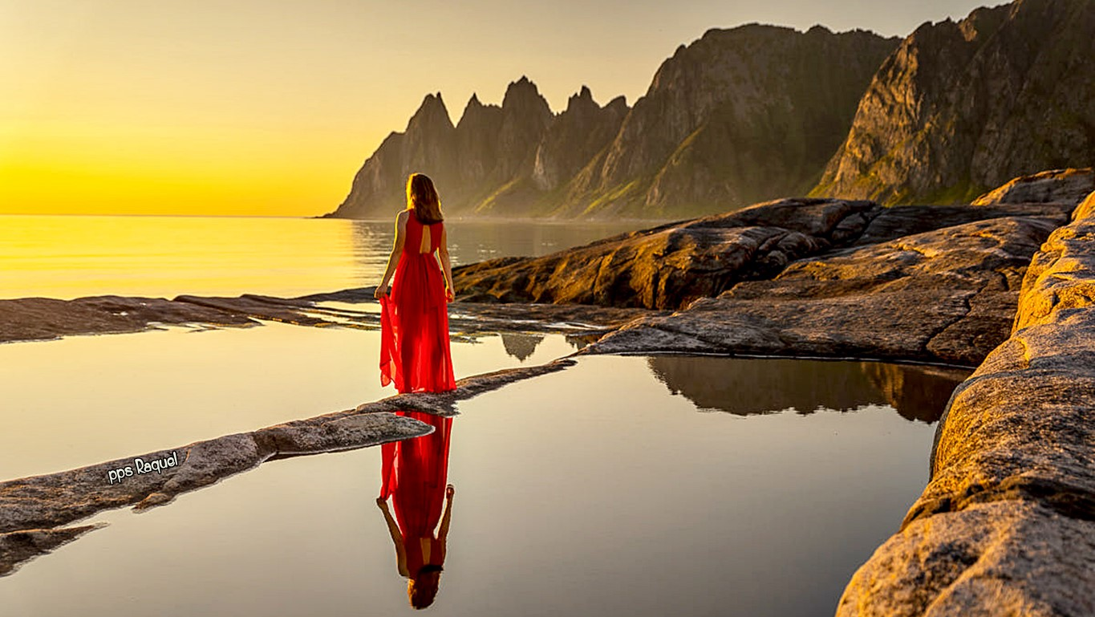
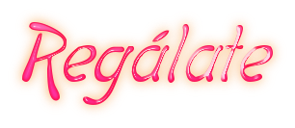


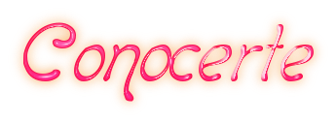


Slide 2


Parece irónico, pero muchas veces conocemos más a las personas que están a nuestro alrededor, que a nosotros mismos. Podemos saber de sus sueños, de sus preferencias, de sus gustos, de sus rutinas y cuando nos toca abordar algo personal, dudamos y muchas veces no somos ni siquiera capaces de responder acerca de aquello que nos incumbe de manera directa

Slide 3
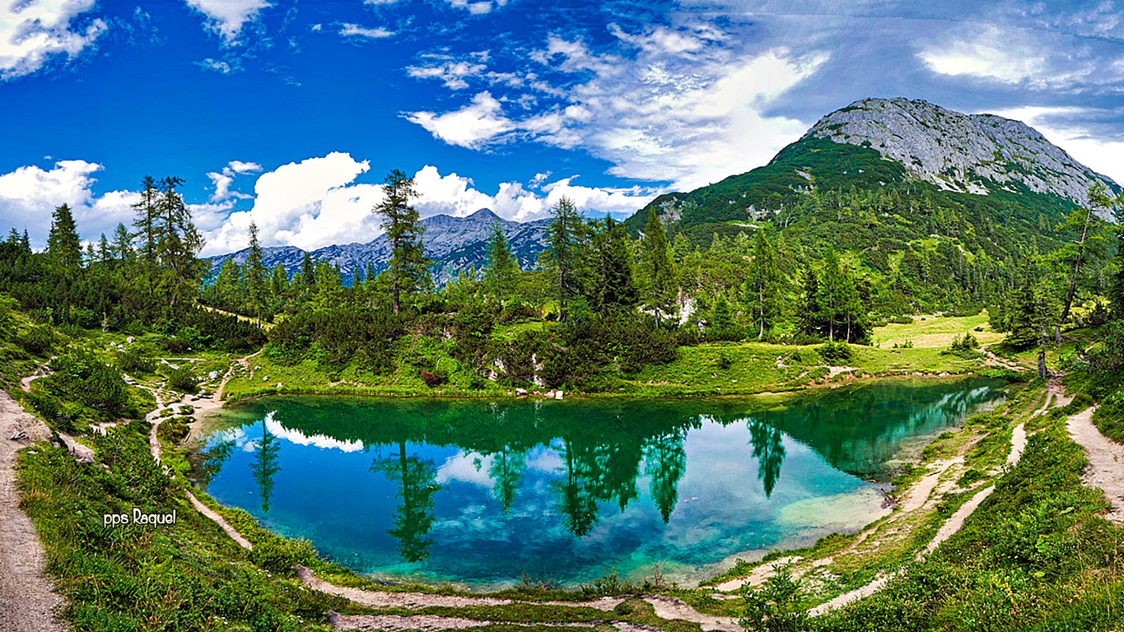

Slide 4
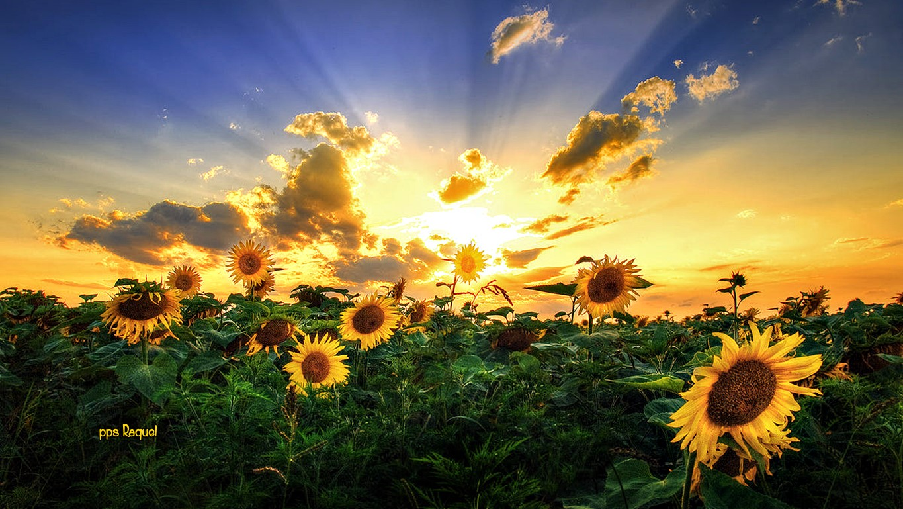

Slide 5
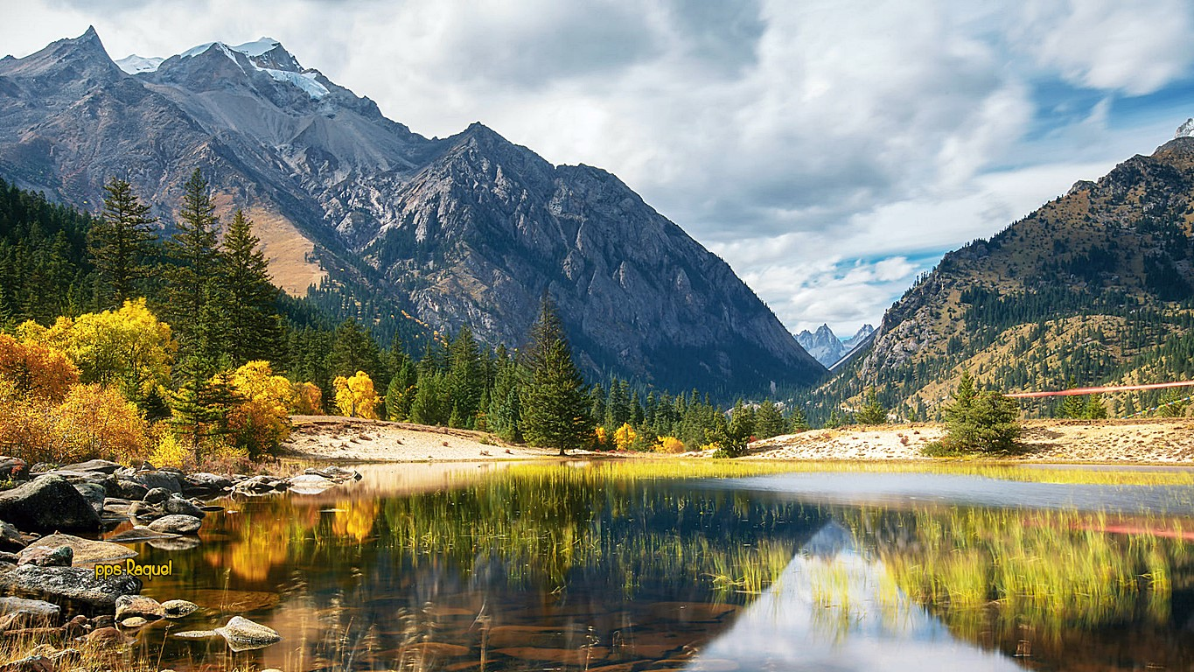

Slide 6
Suele pasar que vemos con remordimiento aquel tiempo que nos conecta con nosotros mismos, estamos para los demás, pero el tiempo que nos dedicamos a nosotros no está justificado ante nuestros ojos.

Slide 7
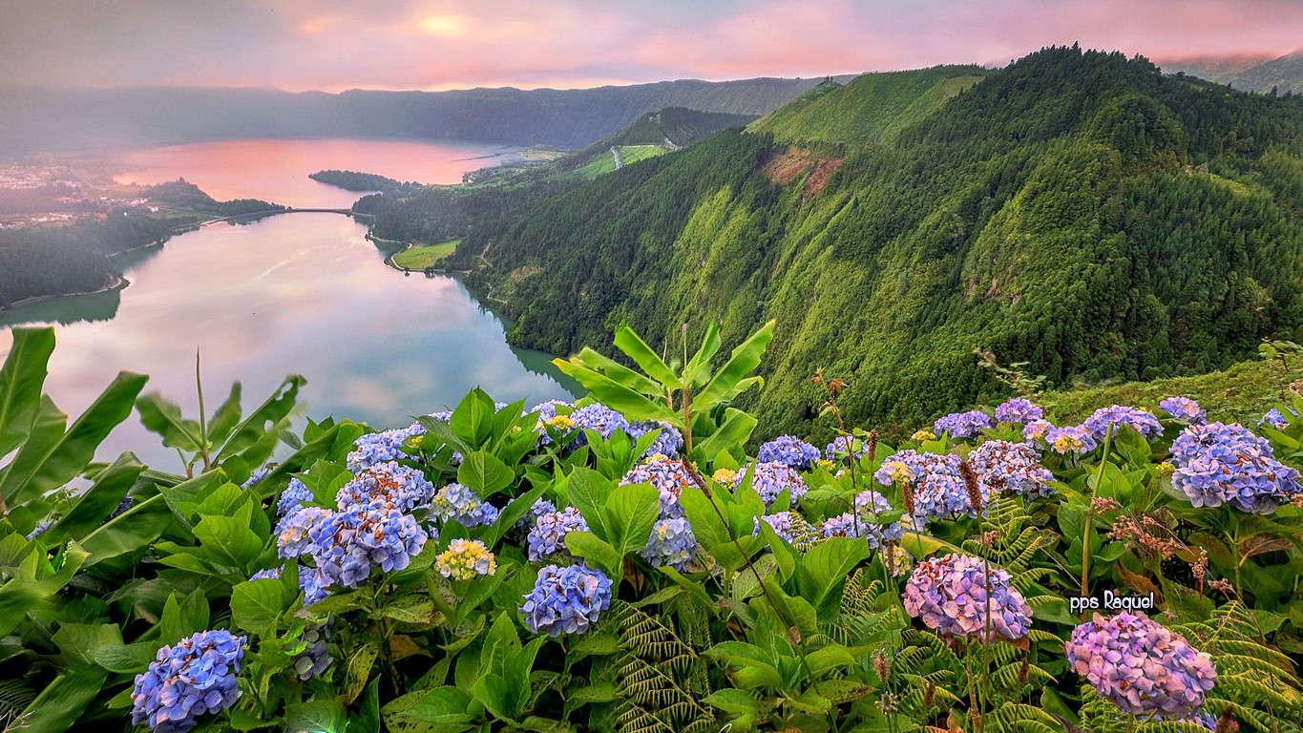

Slide 8
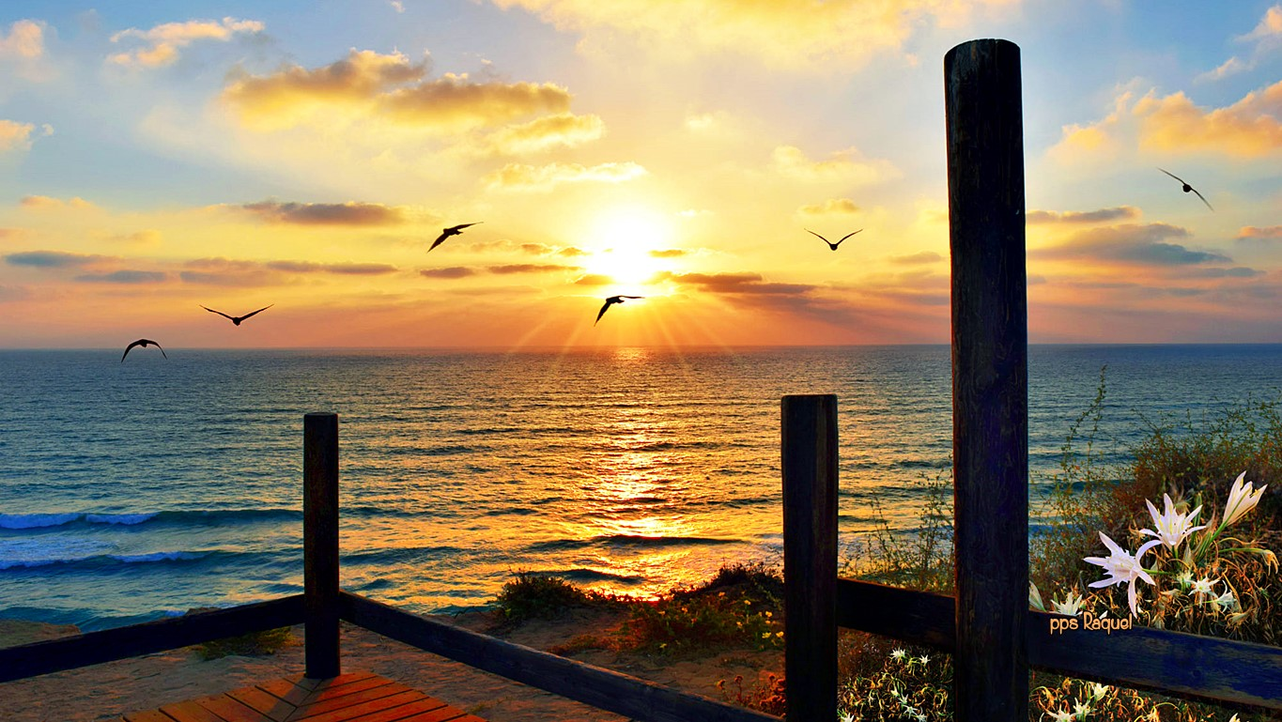

Slide 9
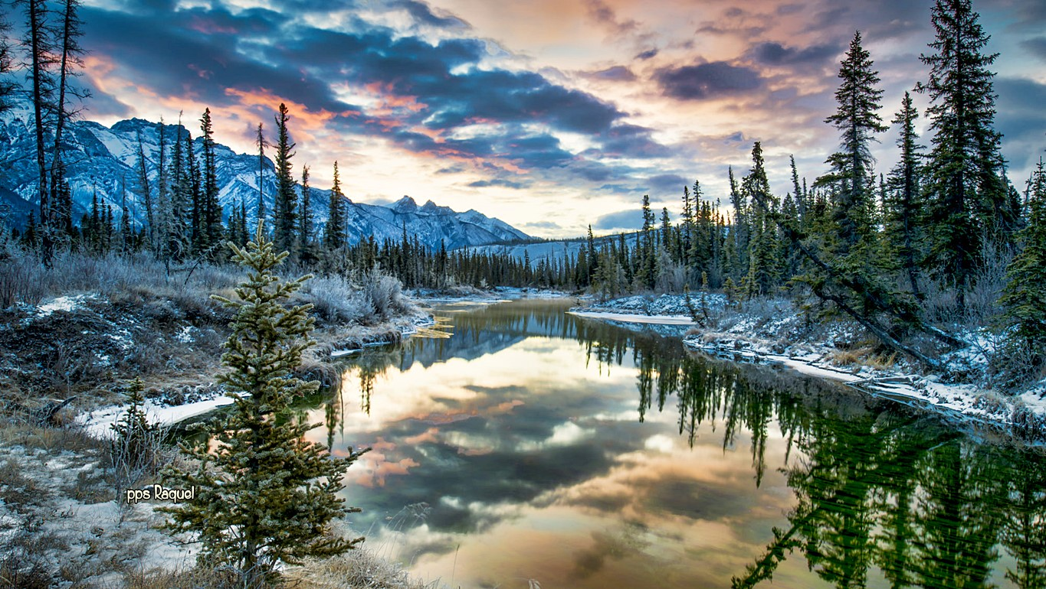

Slide 10
Debemos aprender a valorarnos, a dedicarnos tiempo y atención, como si se tratase de la persona a la cual más amamos en la vida, porque,
¡sorpresa! Así debería ser

Slide 11
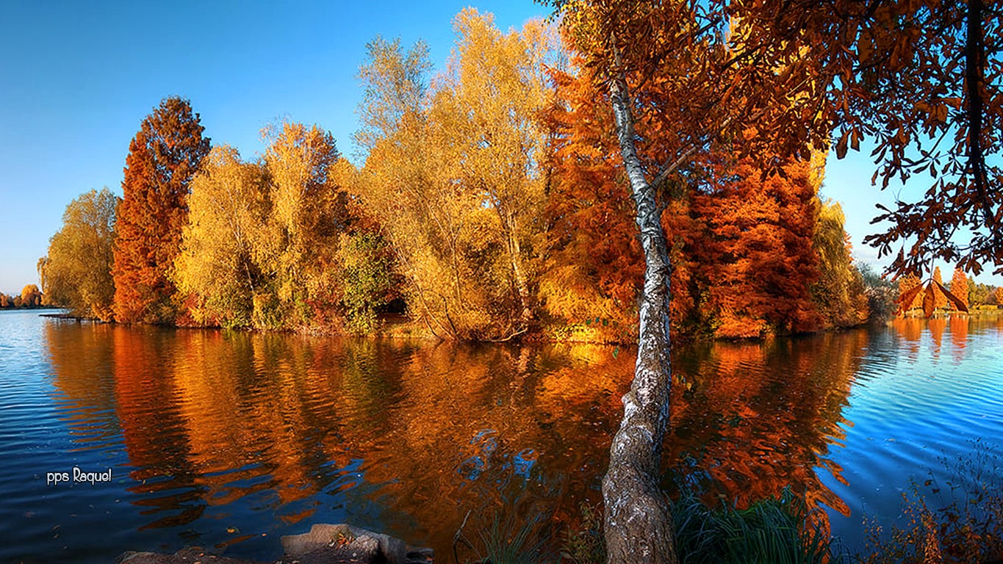

Slide 12
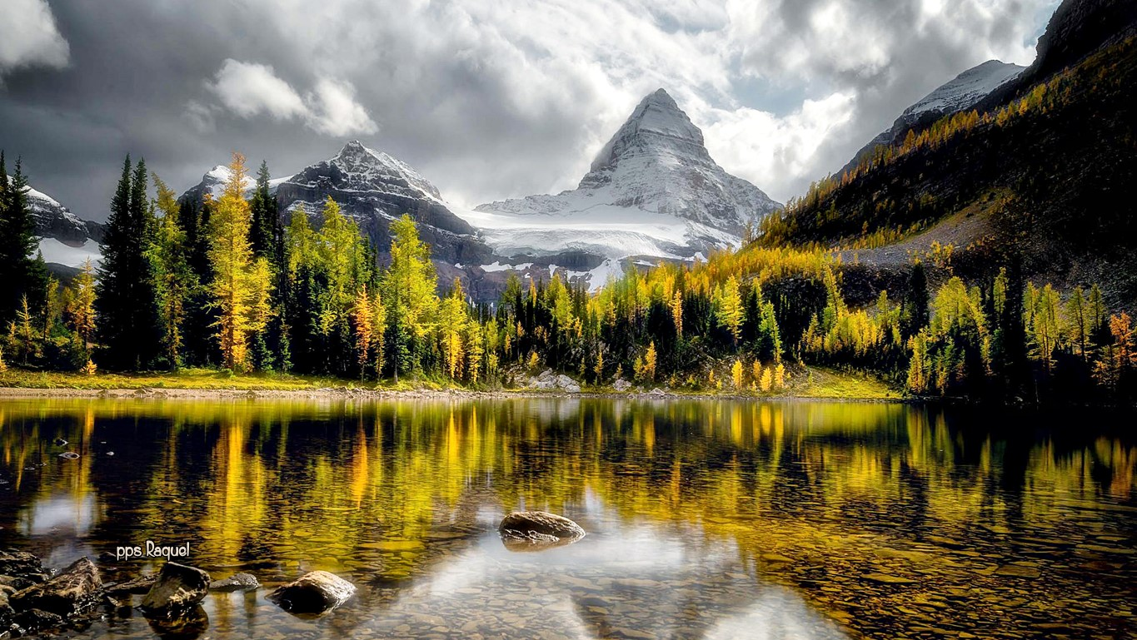

Slide 13
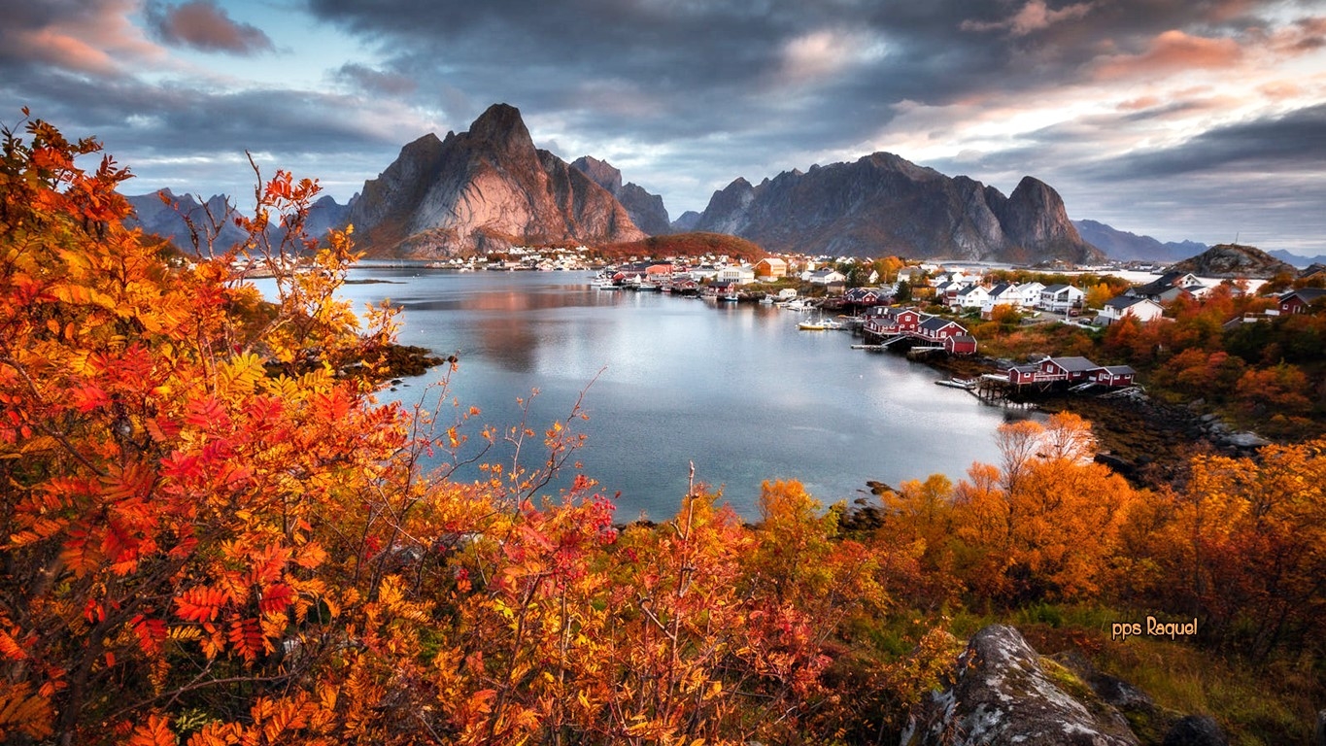

Slide 14
La relación que tenemos con nosotros mismos debe ser la más valiosa, debemos ser el primero de la lista si de prioridades se trata, debemos dedicarnos tiempo para cuidarnos, para conocernos, para saber cuáles son nuestros sueños, nuestros miedos, nuestros talentos, nuestras inquietudes, etc.

Slide 15
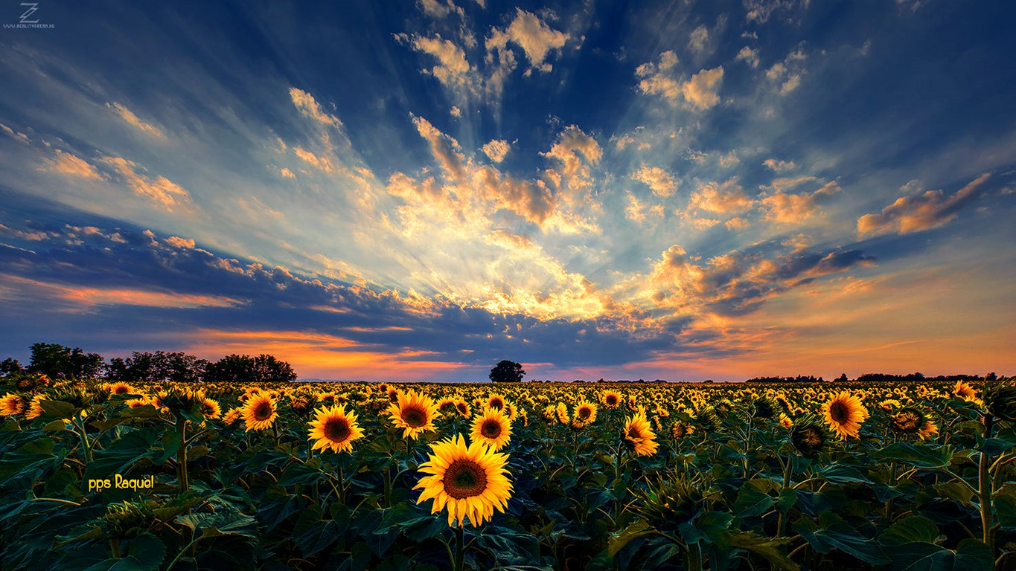

Slide 16
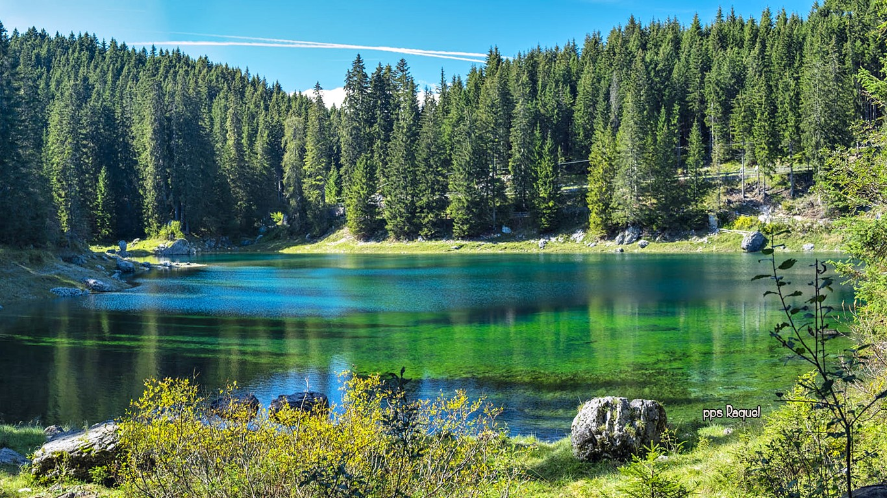

Slide 17
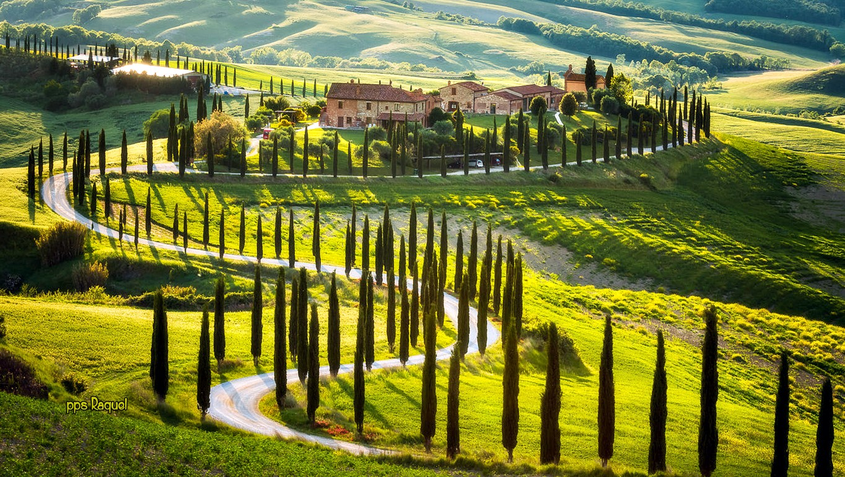

Slide 18
La rutina de la vida a veces nos hace movernos por inercia, pero está en nosotros el bajarnos de la rueda y tomarnos el tiempo necesario para sentirnos, para saber qué somos, qué tenemos, qué queremos… Algunos leerán y les parecerá una locura desconocer esto, pero otros reconocerán, inclusive con tristeza que no se conocen, que no están nunca para ellos mismos.

Slide 19
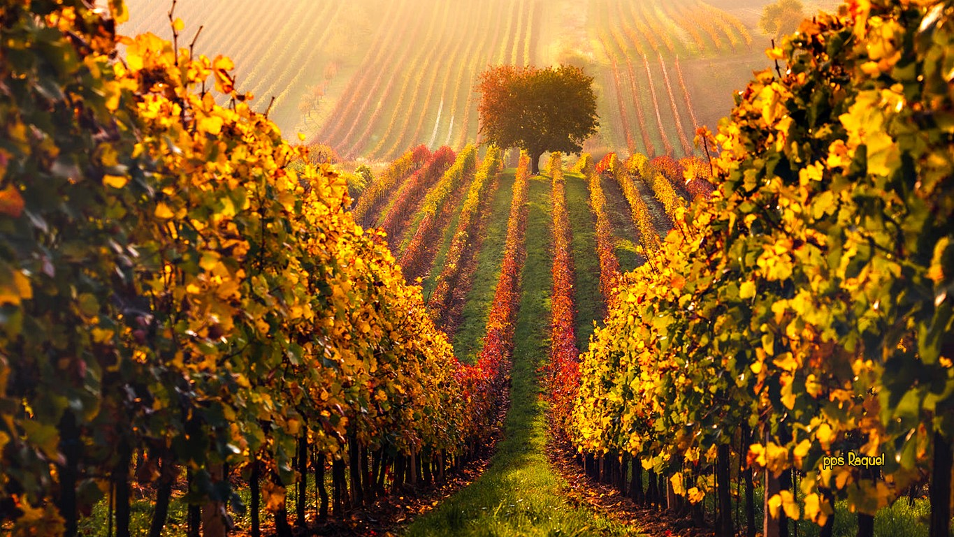

Slide 20
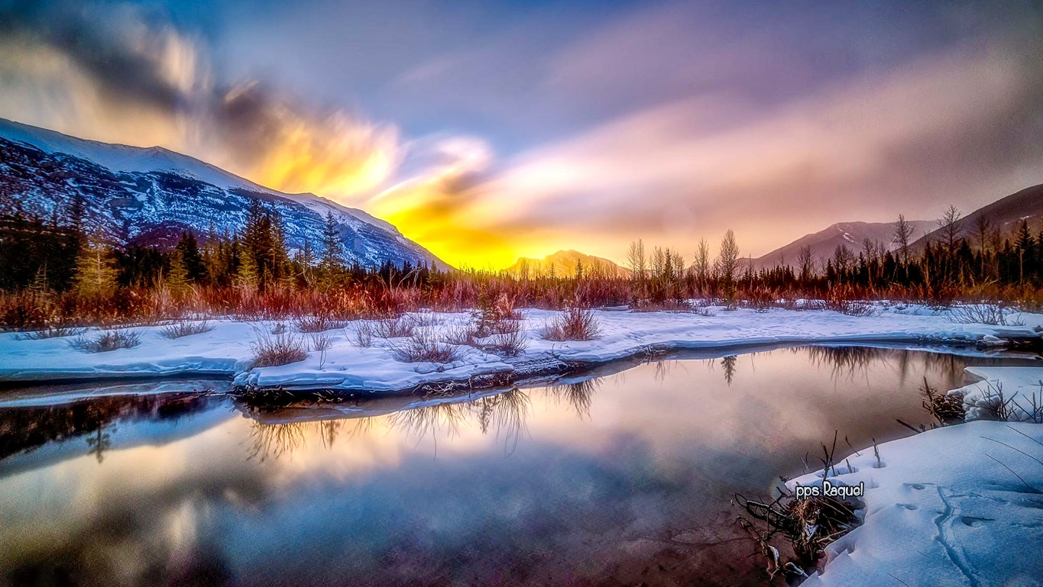

Slide 21
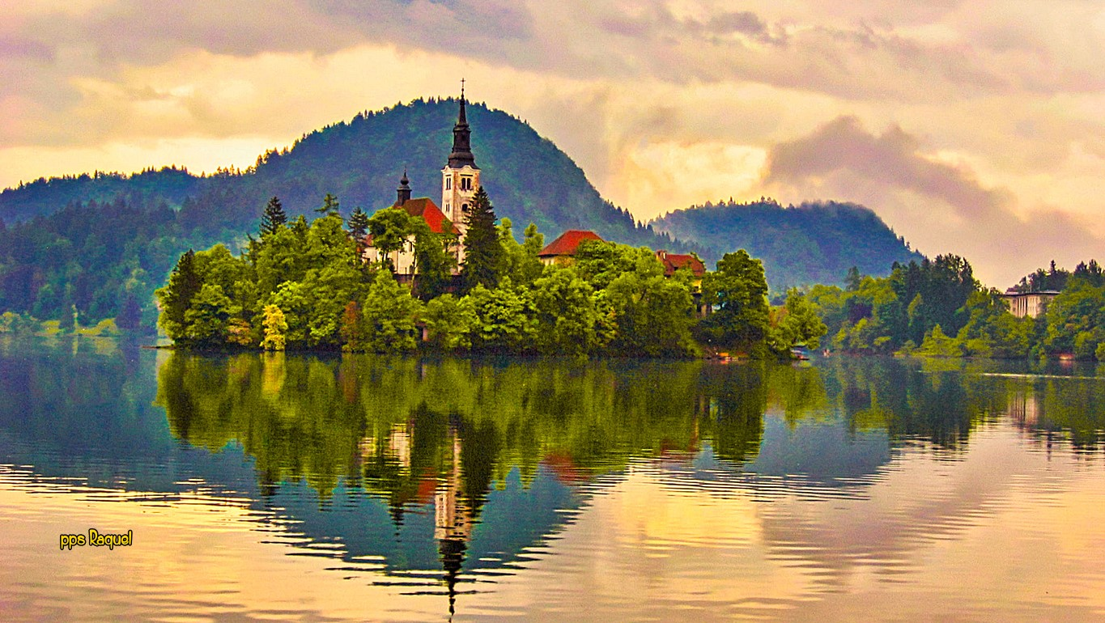

Slide 22
Y esto no tiene la intención de despertar culpa en nosotros, para nada, tiene la intención de invitarnos y me incluyo, a darnos la oportunidad de ser más conscientes de nosotros mismos, de tomarnos el tiempo para estar aquí y ahora y observarnos en este momento, de disfrutarnos… ¿Sabes todo lo especial que puedes ser?

Slide 23
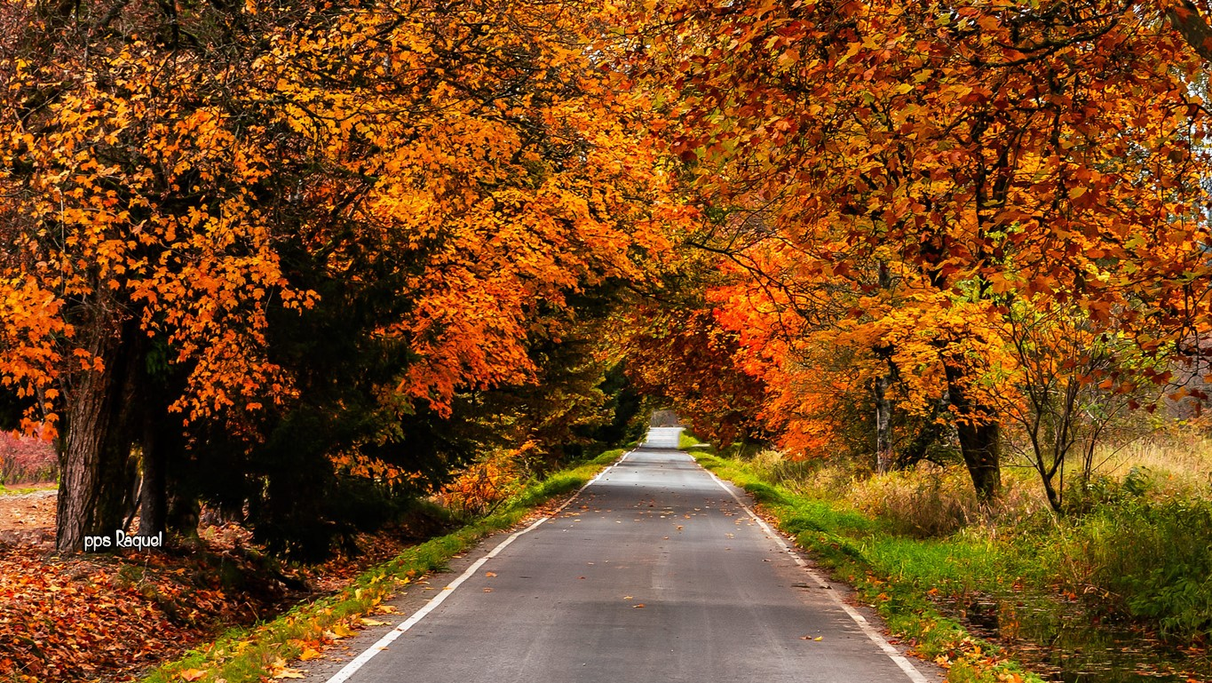

Slide 24
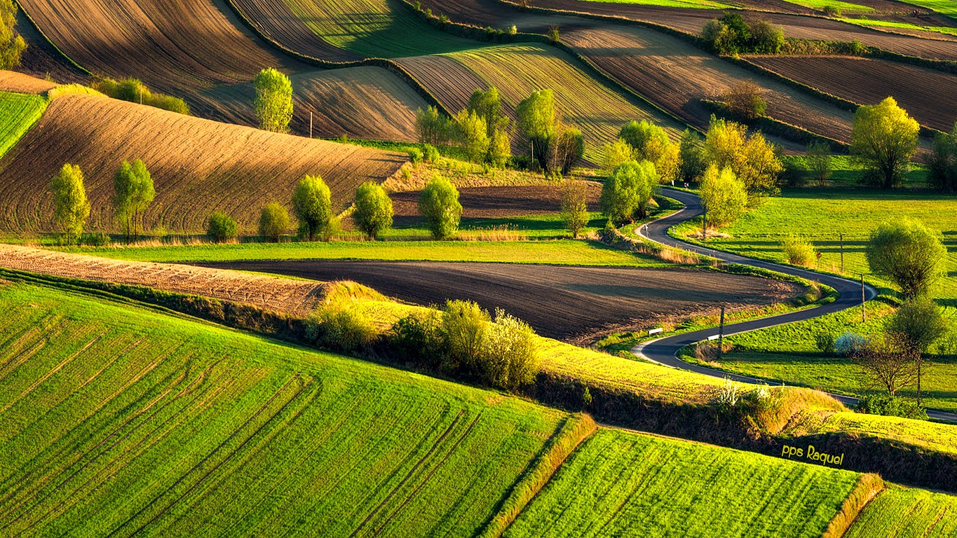

Slide 25
Para reconocernos no hacen falta los testigos, solo hace falta que nos veamos nosotros mismos. A veces nos limitamos de ver una película, de vestirnos de alguna manera, de mostrar nuestra mejor sonrisa, de bailar esa canción que nos gusta, por el hecho de que no tenemos alguien con quien compartir o algún testigo de lo que podemos ser y terminamos dejando de ser por ausencia de ojos de reconocimiento y aprobación.

Slide 26
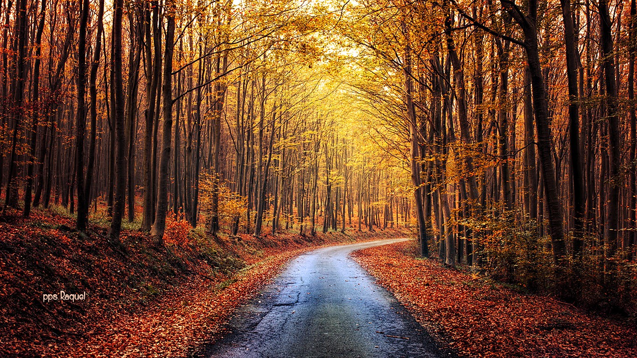

Slide 27
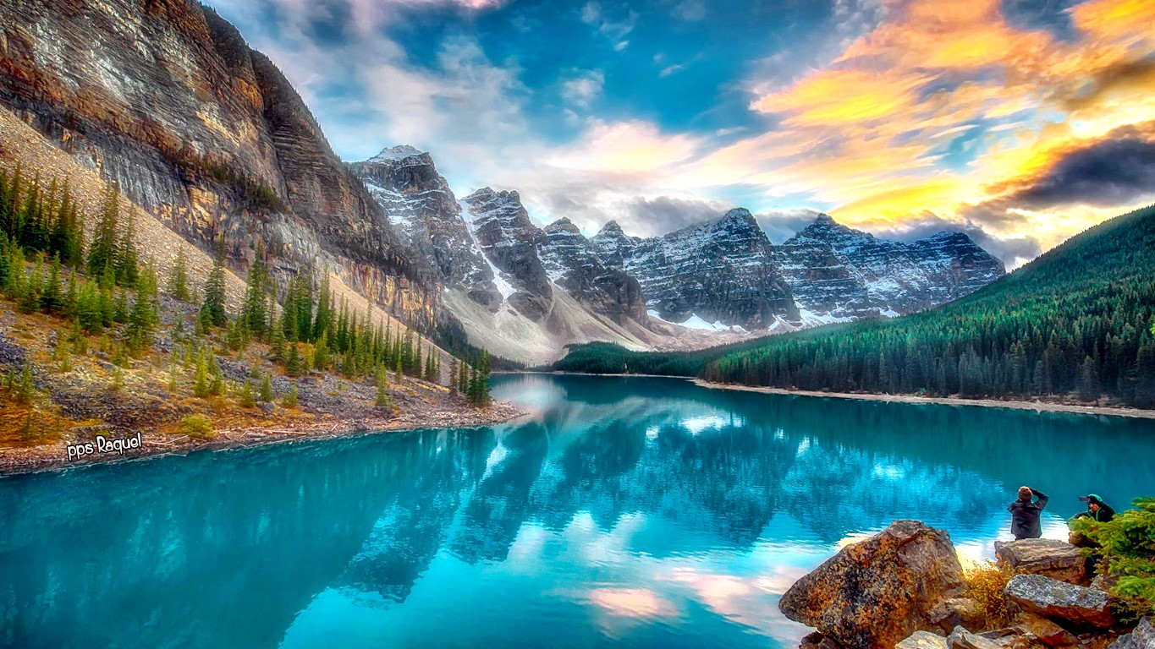

Slide 28
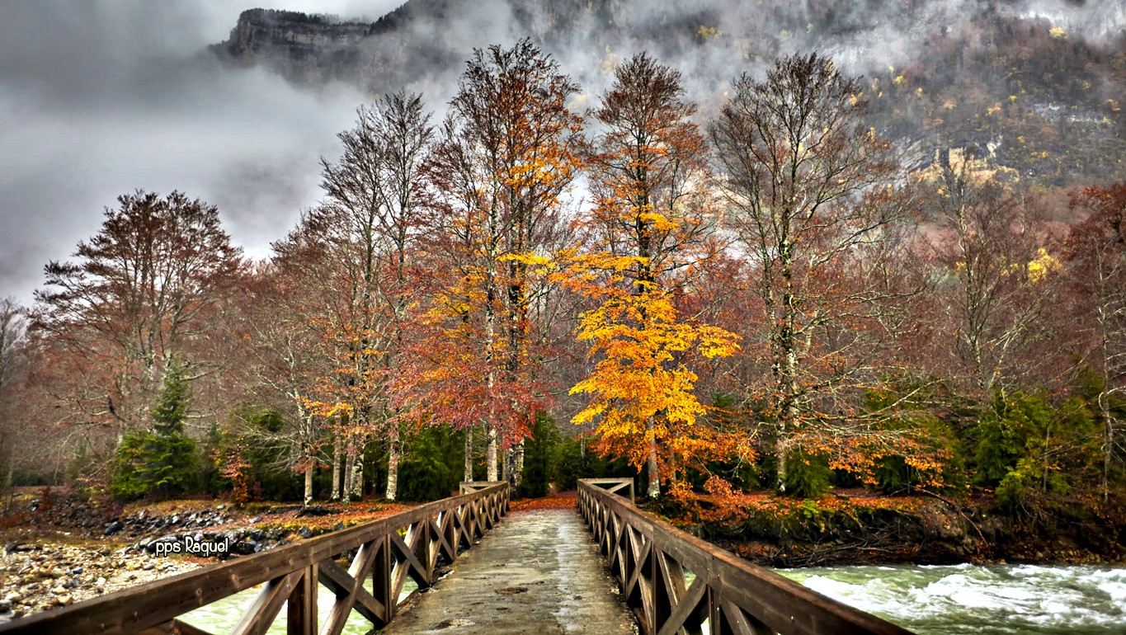

Slide 29
Pues cada cosa que dejamos de hacer, no la recuperamos, cada actitud que nos guardamos, cada sonrisa, no se acumula, perdemos la oportunidad de vivirla

Slide 30
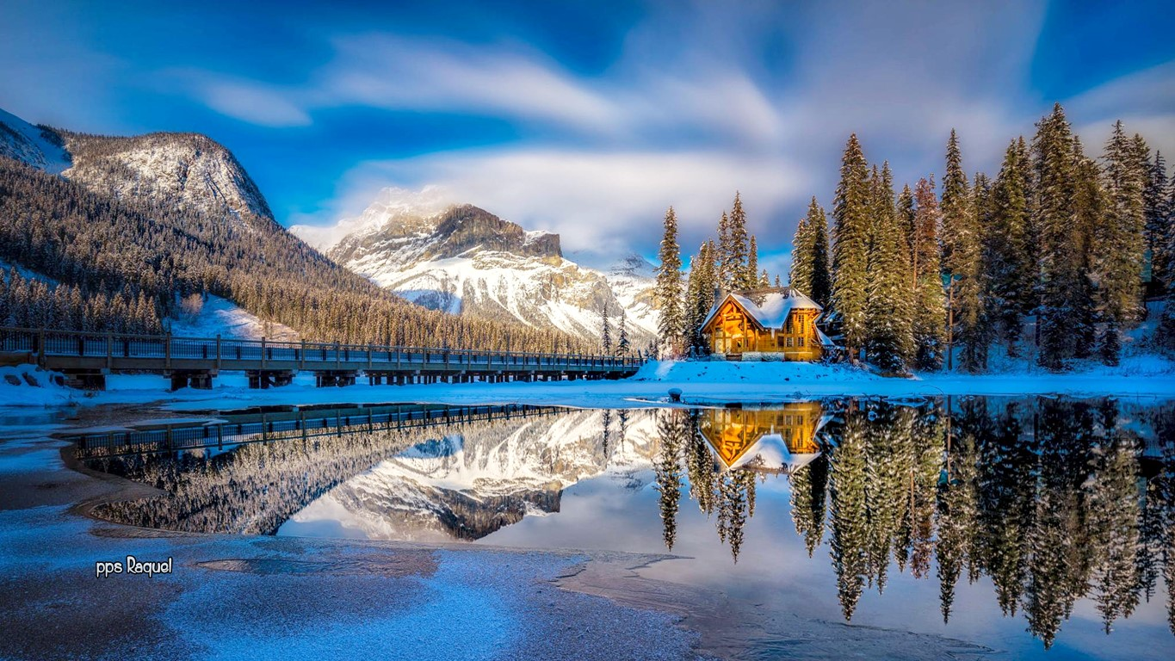

Slide 31
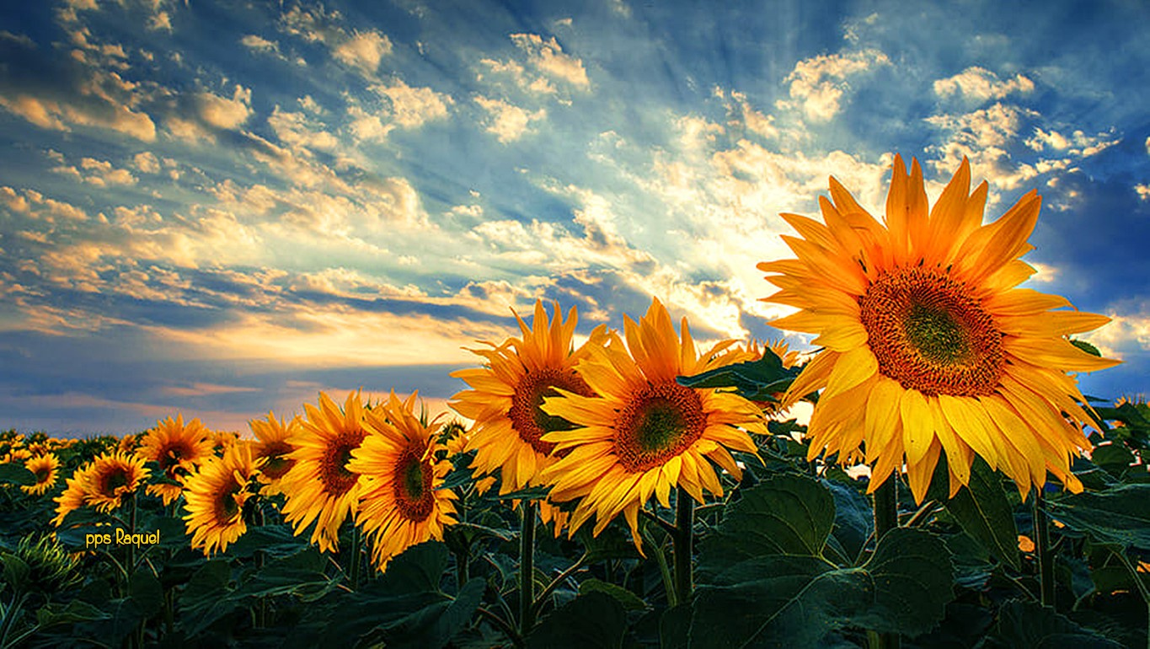

Slide 32
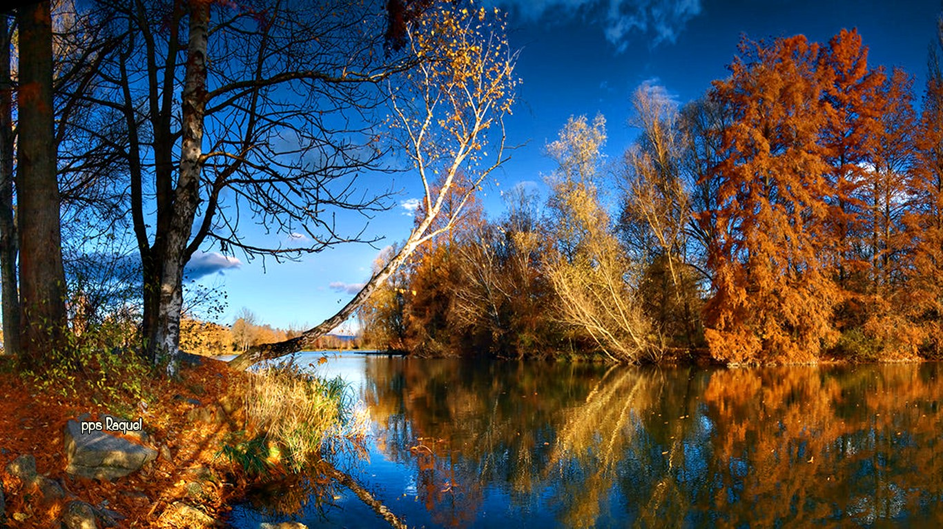

Slide 33

Es muy gratificante compartir, pero el apreciarnos, conocernos y dedicarnos tiempo a nosotros mismos, es lo que va a consolidar una relación maravillosa y nos permitirá caminar cada paso más seguros de a donde queremos ir

Slide 34
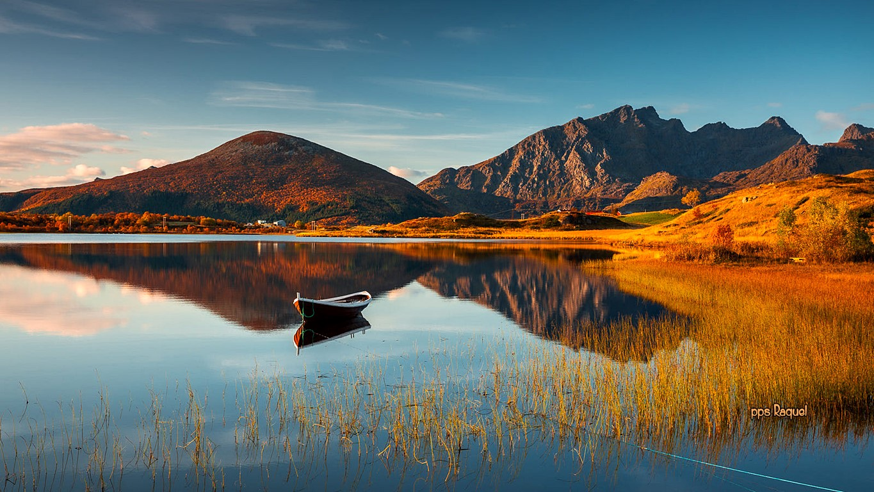


Slide 35









¿Te ha gustado?
Puedes ver más entrando
Aquí
Además puedes recibir powerpoints en tu correo electrónico suscribiéndote aquí:
Esta presentación powerpoint ha sido creada y compartida única y exclusivamente para mispps.com

